Slide 1
前端模板使用介绍

Slide 2
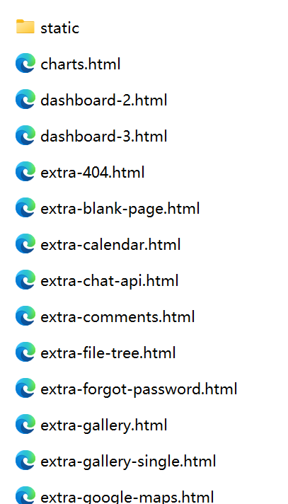
文件夹目录结构
static文件夹内为js、css、image等文件
其余为示例html网页
从index.html进入主页

Slide 3
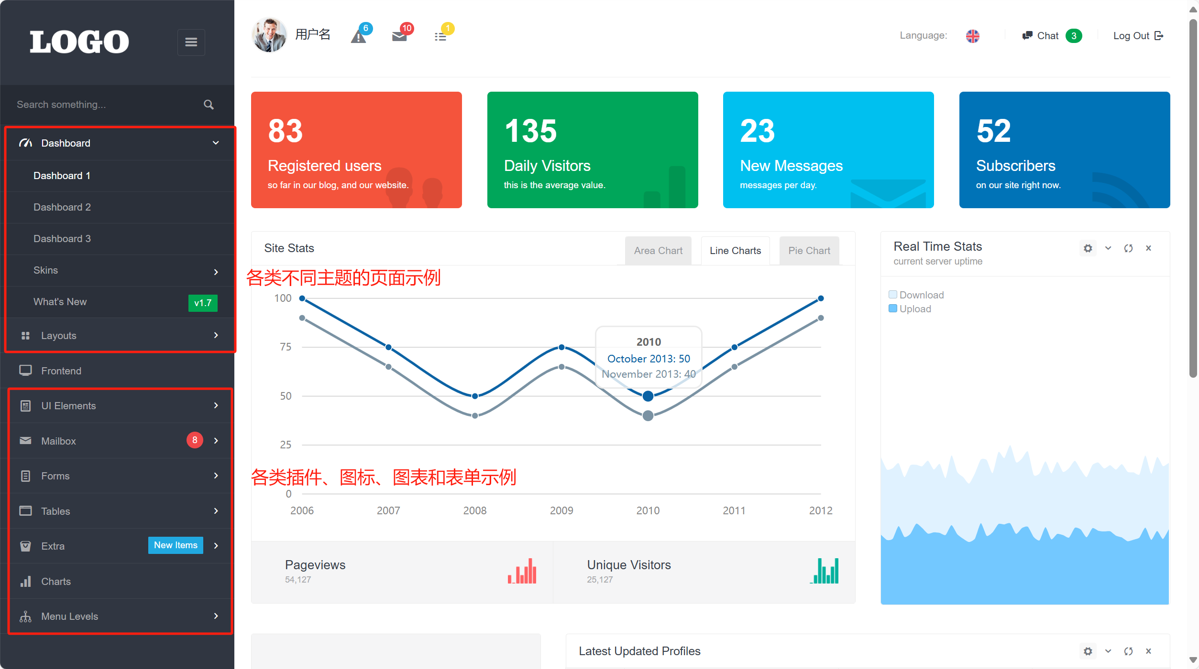
从index.html进入主页
以合适的页面示例html为模板开始编写
找到需要的插件、图表、表单等相关的代码块、js和css，迁移到合适的位置即可

Slide 4
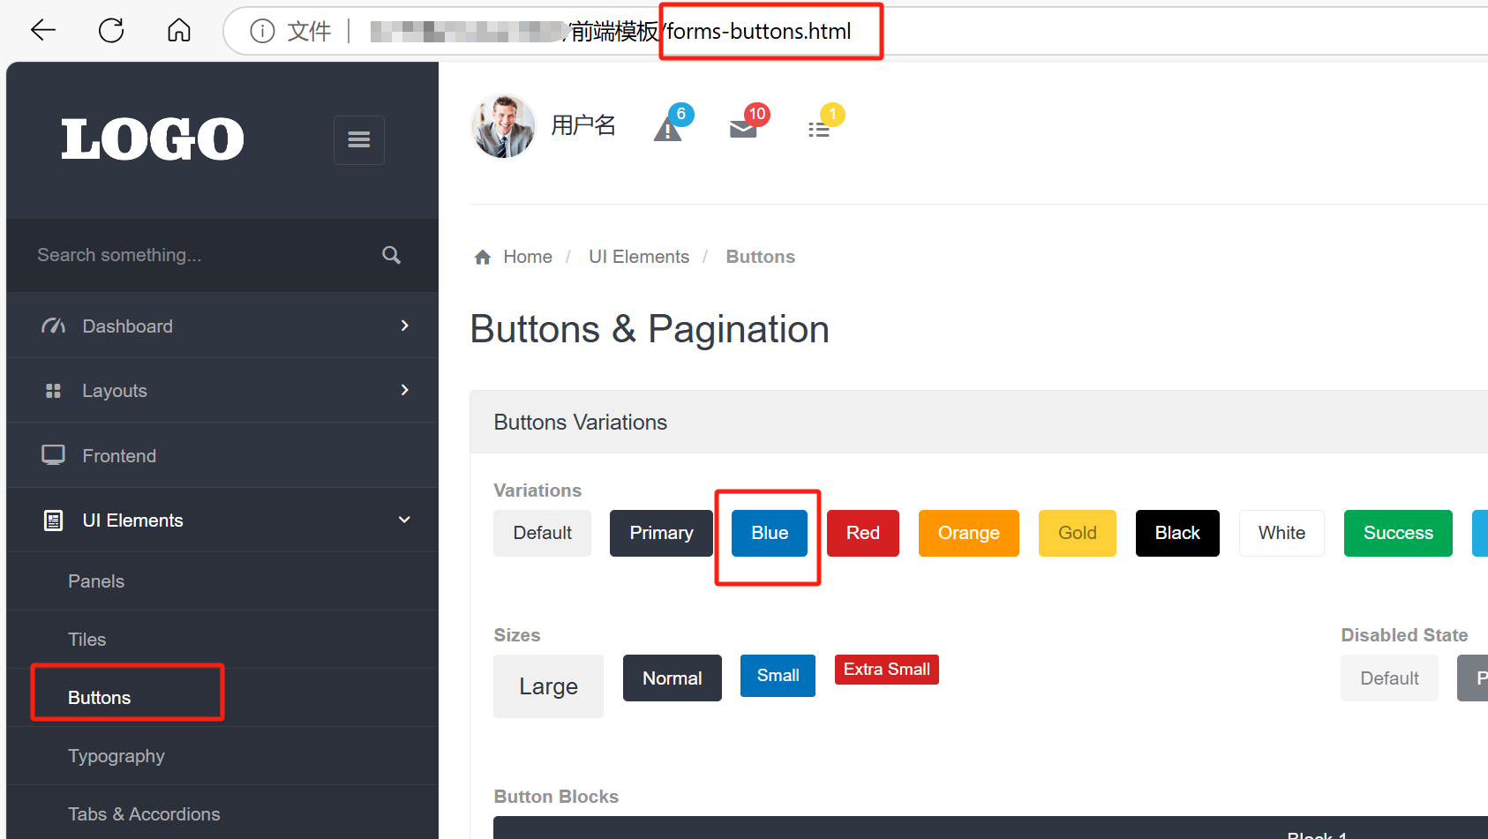
插件使用举例
想在页面中插入按钮
找到button界面对应的html文件
在编辑器中打开

Slide 5
